Slide 1
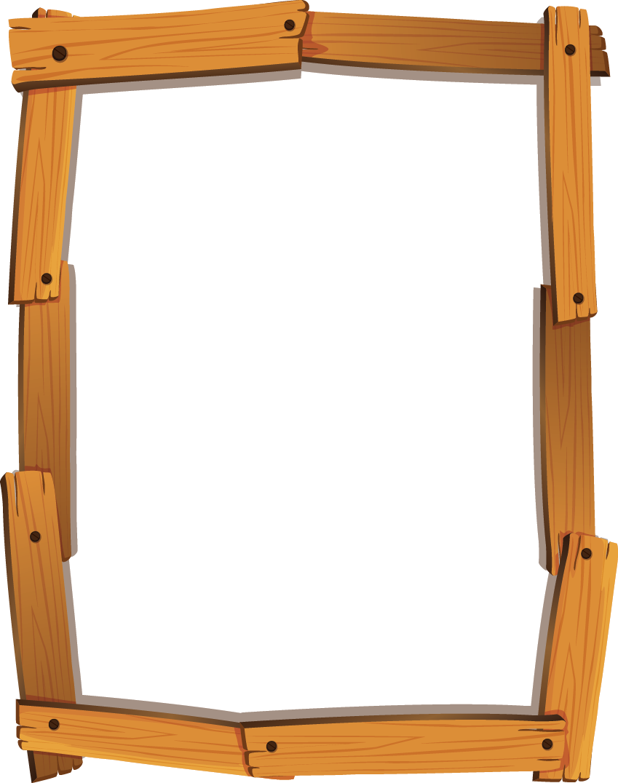
BENJAMIN
CUMPLE 8
Te invito a mi Cumpleaños..!!!
Sábado 19
de Junio
A las 18:00 hrs.
En Orompello
#1031
www.megaidea.net

